Slide 1

挑战信息学奥林匹克
C++程序设计（2）
递归函数

Slide 2
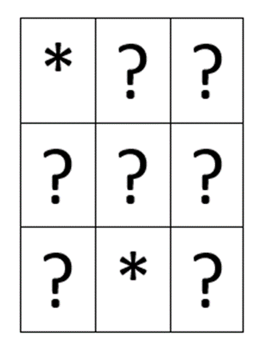
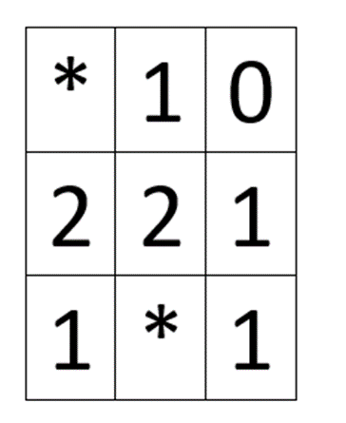
扫雷游戏地雷数计算
【描述】
扫雷游戏是一款十分经典的单机小游戏。它的精髓在于，通过已翻开格子所提示的周围格地雷数，来判断未翻开格子里是否是地雷。
现在给出n行m列的雷区中的地雷分布，要求计算出每个非地雷格的周围格地雷数。
注：每个格子周围格有八个：上、下、左、右、左上、右上、左下、右下。
【输入】
第一行包含两个整数n和m，分别表示雷区的行数和列数。1 <= n <= 100, 1 <= m <= 100。
接下来n行，每行m个字符，‘*’表示相应格子中是地雷，‘？’表示相应格子中无地雷。字符之间无任何分隔符。
【输出】
n行，每行m个字符，描述整个雷区。若相应格中是地雷，则用‘*’表示，否则用相应的周围格地雷数表示。字符之间无任何分隔符。
【样例输入】
3 3
*??
???
?*?
【样例输出】
*10
221
1*1

Slide 3
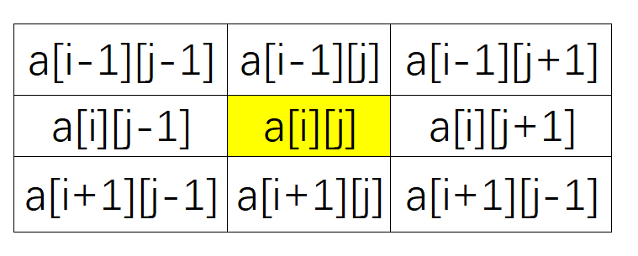
扫雷游戏地雷数计算

Slide 4
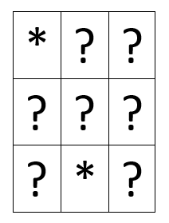
扫雷游戏地雷数计算
问题分析

Slide 5
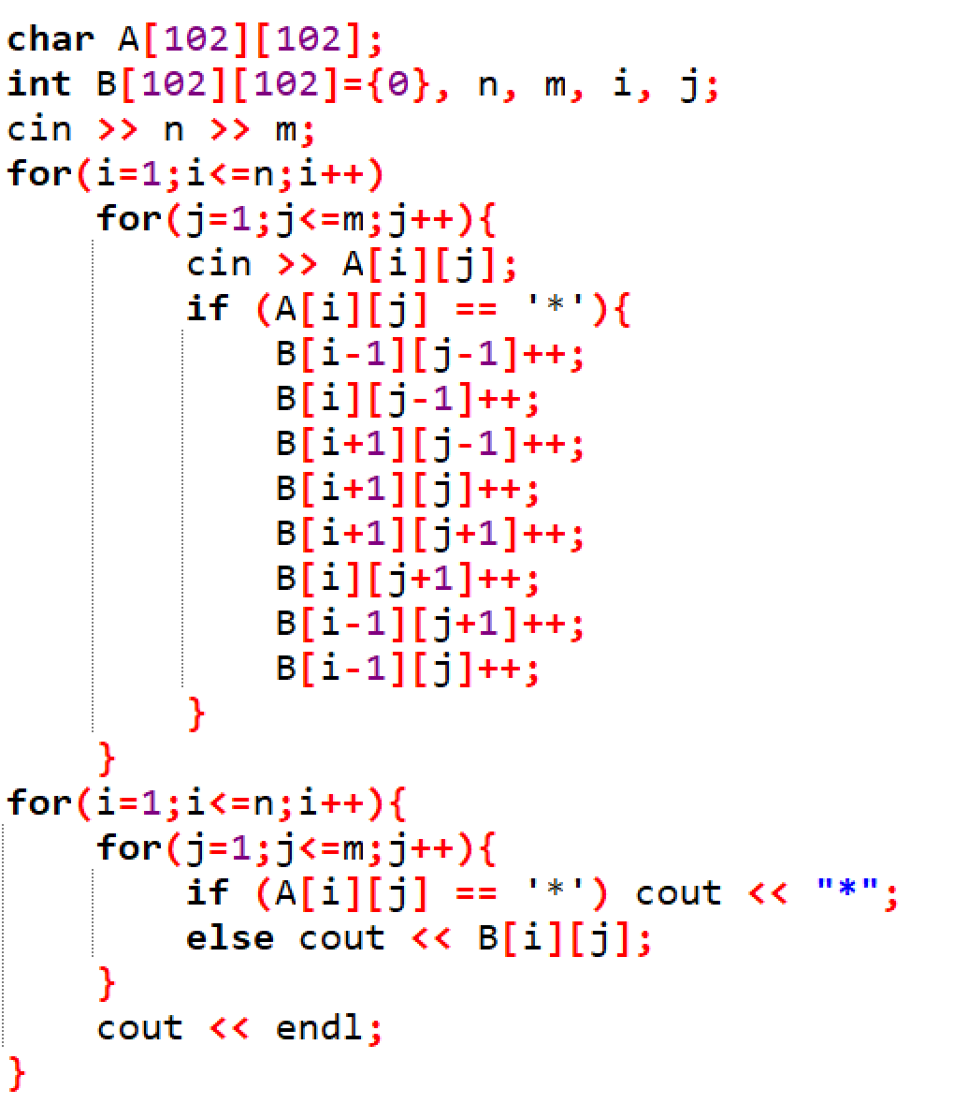
算法一

Slide 6
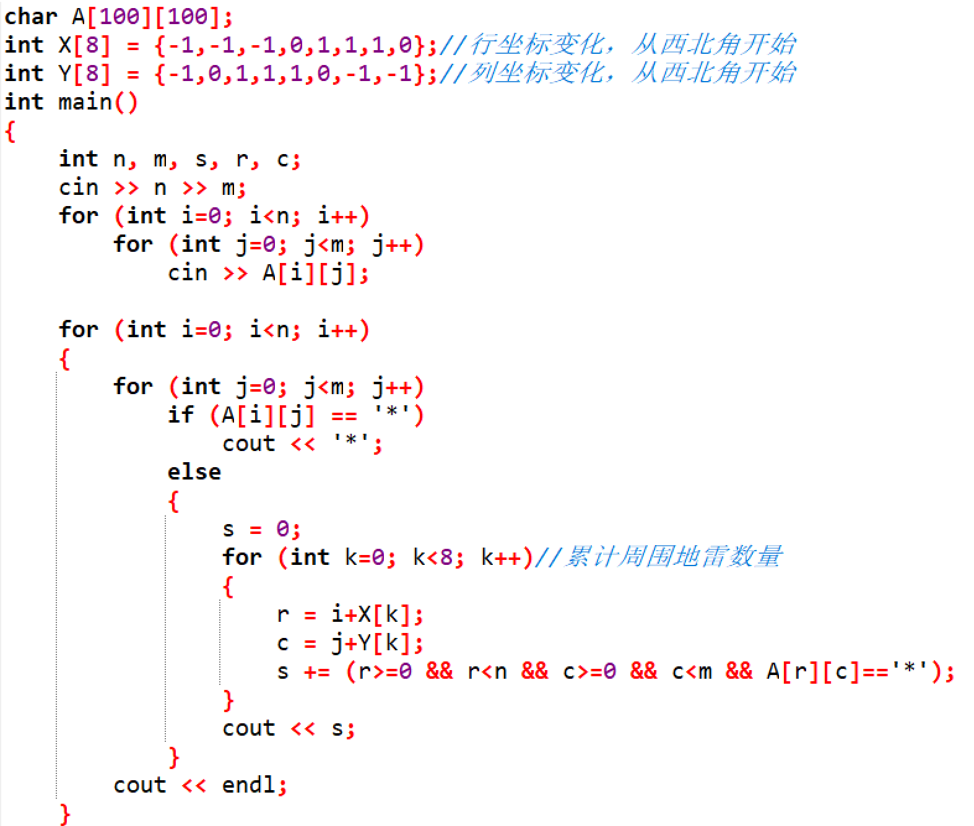
算法二

Slide 7
图像相似度
描述
给出两幅相同大小的黑白图像（用0-1矩阵）表示，求它们的相似度。
说明：若两幅图像在相同位置上的像素点颜色相同，则称它们在该位置具有相同的像素点。两幅图像的相似度定义为相同像素点数占总像素点数的百分比。
输入
第一行包含两个整数m和n，表示图像的行数和列数，中间用单个空格隔开。1 <= m <= 100, 1 <= n <= 100。
之后m行，每行n个整数0或1，表示第一幅黑白图像上各像素点的颜色。相邻两个数之间用单个空格隔开。
之后m行，每行n个整数0或1，表示第二幅黑白图像上各像素点的颜色。相邻两个数之间用单个空格隔开。
输出
一个实数，表示相似度（以百分比的形式给出），精确到小数点后两位。
样例输入
3 3
1 0 1
0 0 1
1 1 0
1 1 0
0 0 1
0 0 1
样例输出
44.44

Slide 8
细菌的繁殖与扩散
描述
在边长为9的正方形培养皿中，正中心位置有m个细菌。假设细菌的寿命仅一天，但每天可繁殖10个后代，而且这10个后代，有两个分布在原来的单元格中，其余的均匀分布在其四周相邻的八个单元格中。求经过n(1≤n≤4)天后，细菌在培养皿中的分布情况。
输入
输入为两个整数，第一个整数m表示中心位置细菌的个数（2 ≤ m ≤ 30），第二个整数n表示经过的天数（1 ≤ n ≤ 4）。
输出
输出九行九列整数矩阵，每行的整数之间用空格分隔。整个矩阵代表n天后细菌在培养皿上的分布情况。
样例输入
2 1
样例输出
0 0 0 0 0 0 0 0 0
0 0 0 0 0 0 0 0 0
0 0 0 0 0 0 0 0 0
0 0 0 2 2 2 0 0 0
0 0 0 2 4 2 0 0 0
0 0 0 2 2 2 0 0 0
0 0 0 0 0 0 0 0 0
0 0 0 0 0 0 0 0 0
0 0 0 0 0 0 0 0 0

